Slide 1
绿云内训之
我有问题问大家--云餐饮

Slide 2
接口日志怎么记？有哪些坑？
04
外部HTTP请求
03
后台@Controller接收、验证
02
业务逻辑处理
01
处理完成response

Slide 3
这样一个业务,各个环节如何解决
微信后台中转
微信扫码获取酒店菜单
餐饮云
后台
本地定时服务从云上找信息
客人结账
本地分配厨打任务
餐饮本地服务

Slide 4




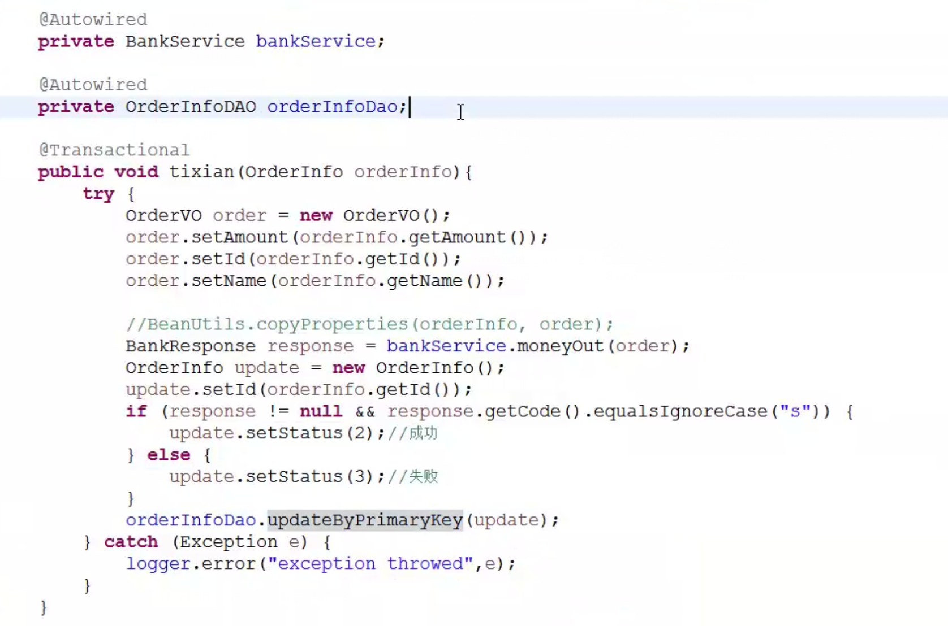

Slide 5
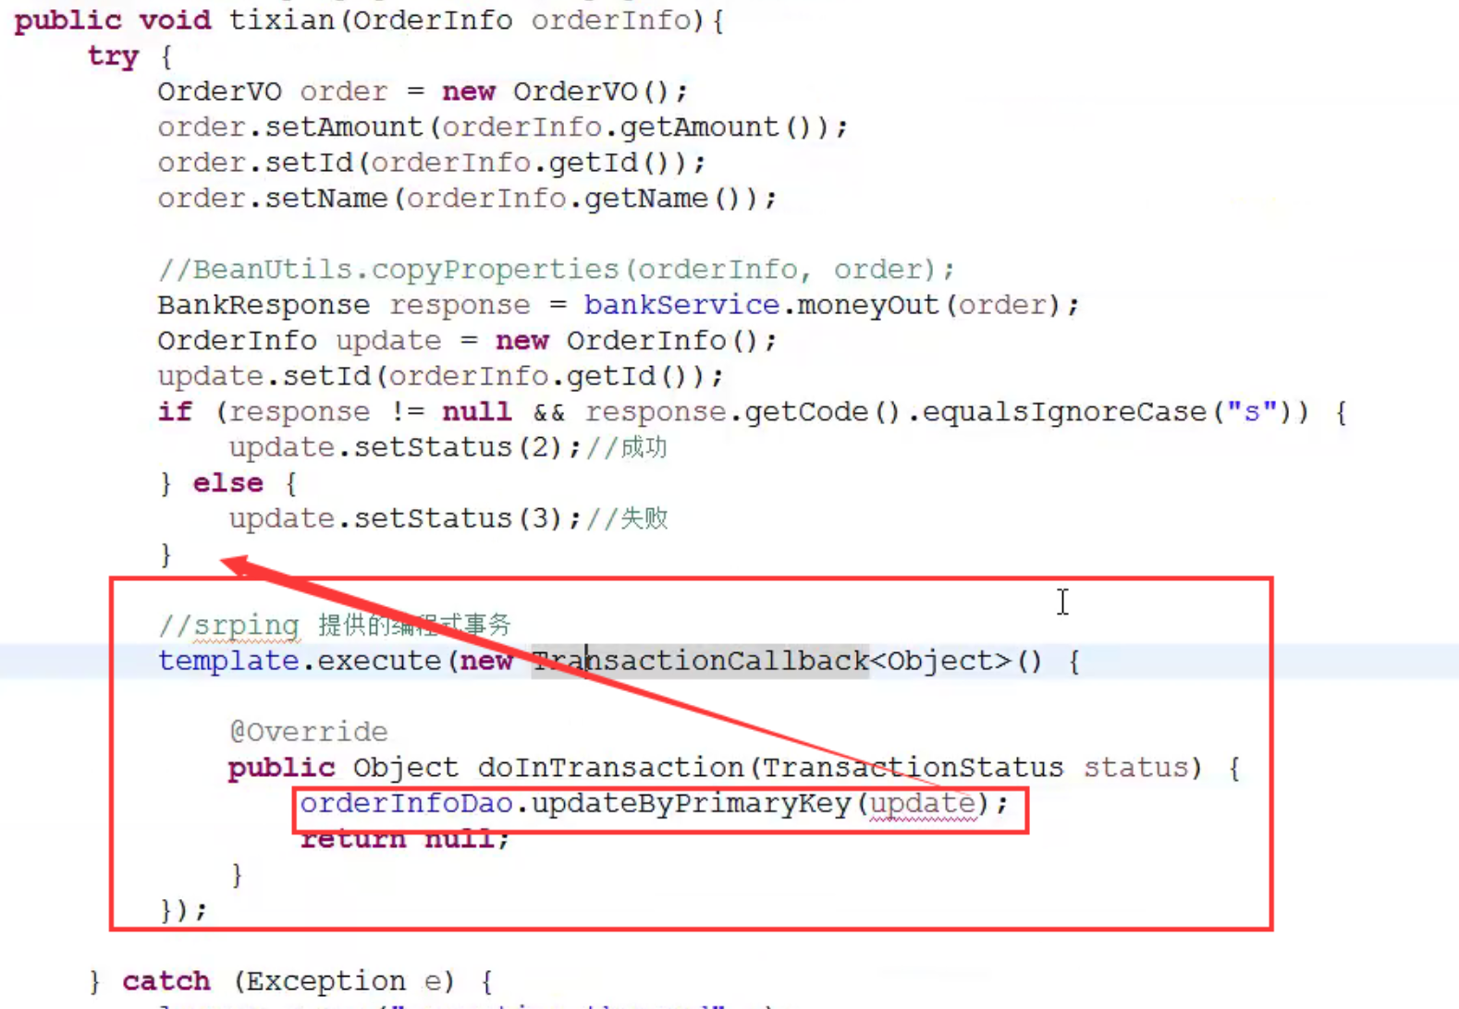

Slide 6
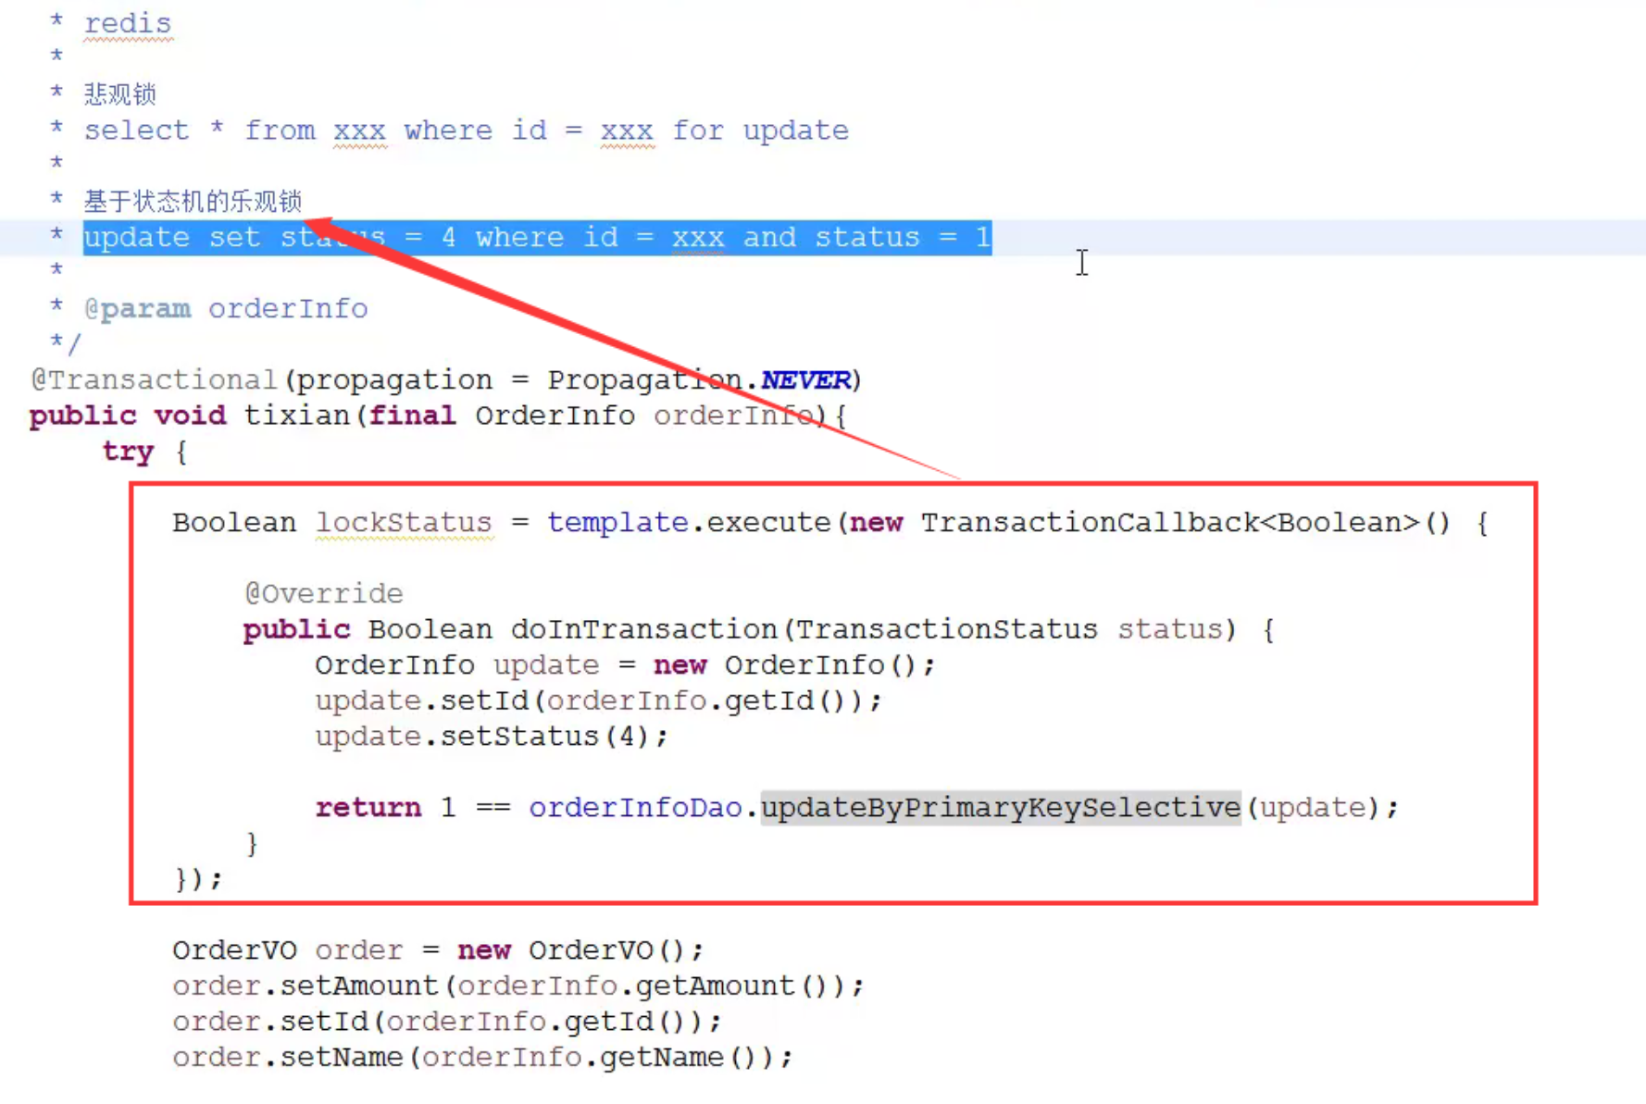

Slide 7
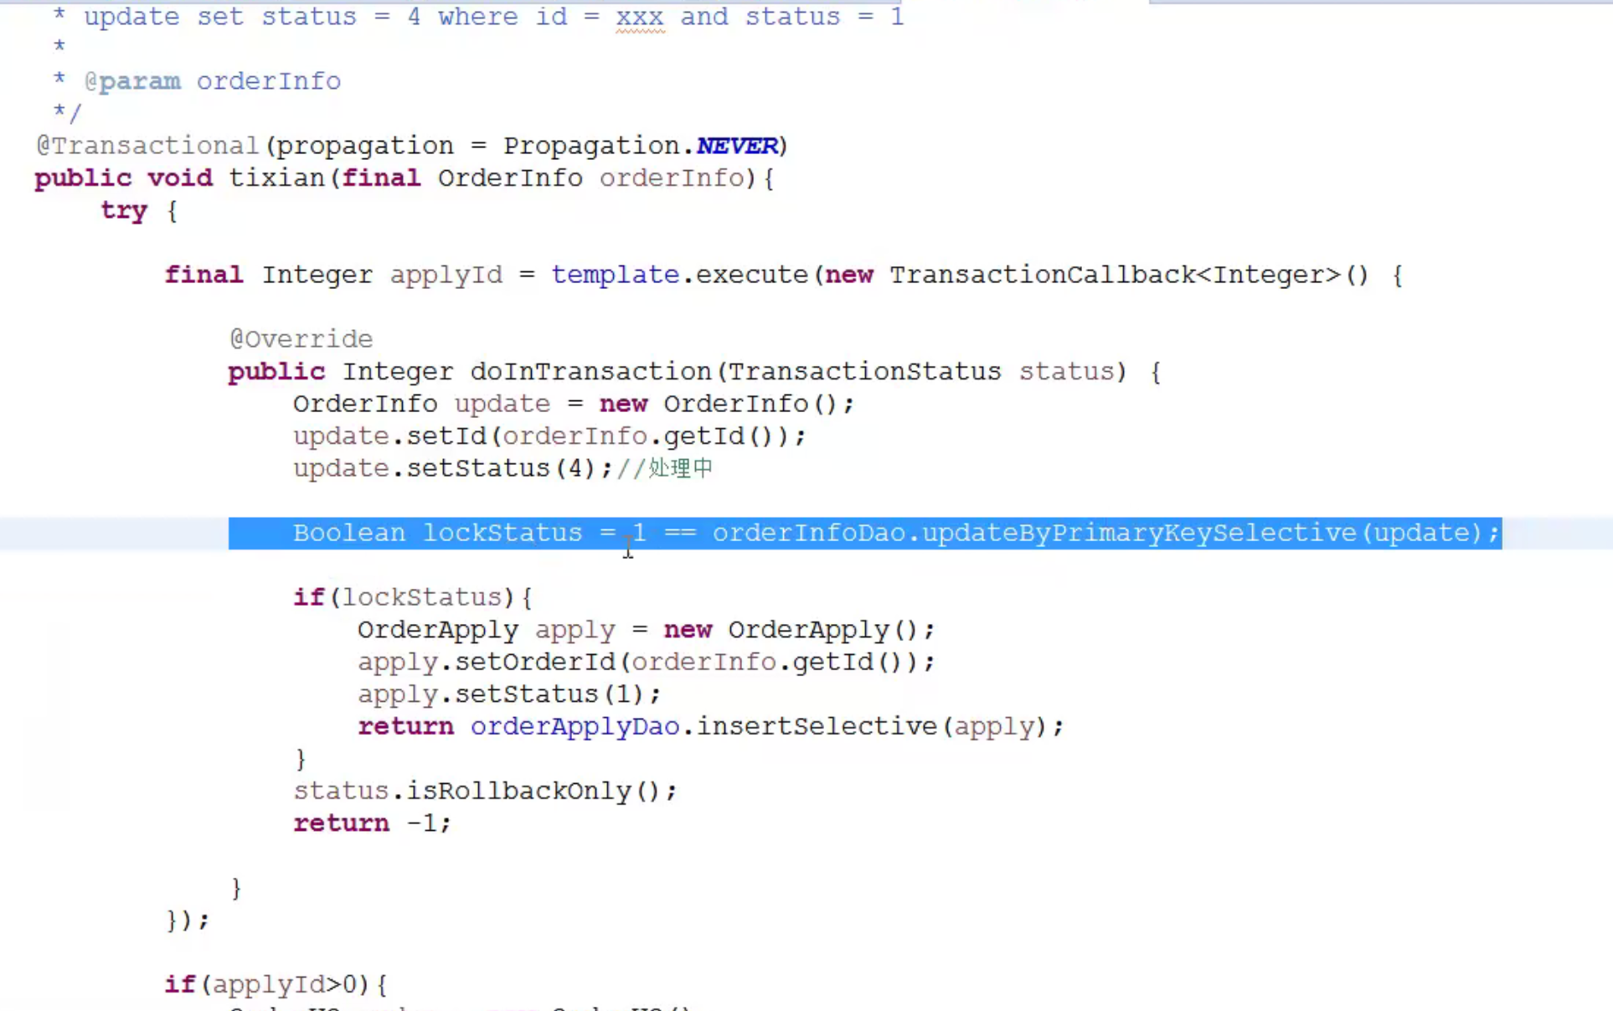

Slide 8


PMS产品维度考虑
多国语言用户
自定义
多国语言公司
定义

Slide 9
用户请求session到底如何维护
request
request
request
一个ID=123站点请求
一个ID=234站点请求
ID=123又来了
安全验证
1
是否是
重入
2
负载均衡
3

Slide 10


平台接入大概需要什么？
电商平台：
点餐、预定、票券、结账
经营平台：
订单、资源、经营分析、数据抓取

